Slide 1
電資營神探 ── 遊戲實作

Slide 2
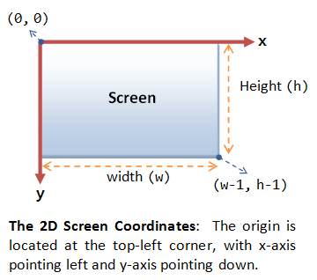
背景知識: 電腦螢幕上的座標

Slide 3
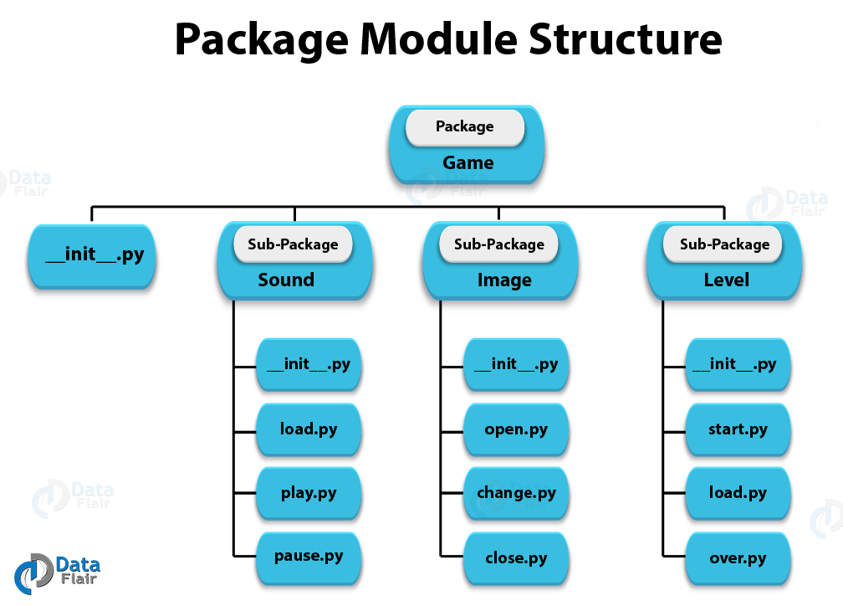
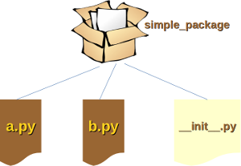
背景知識: 難道, 我們甚麼程式都要自己打嗎?
當然不是, 不然我們早就暴斃了…
實際上, 大部分我們寫的code都是前人辛苦做好的function. 每個package裡面有很多個file, 每個file裡面有很多的function…

Slide 4
如何安裝套件(package)?
在python裡面比較基本的如easy_install
但我們通常會使用package manager來下載, 安裝, 及管理我們的套件.
比較常見的有pip, anaconda等等…

Slide 5
如何去使用套件?
import可以幫我們讀取程式預先給的package, 或是其他的檔案.
最簡單的:
import numpy
幫package換名字:
import numpy as np
也可以不要import整個package, 只使用裡面的一個function:
from numpy.linalg import inv
import我們自己寫的python file
import settings (注意結尾沒有.py!)

Slide 6
進階觀念: class
class是類別的意思, python是一種object oriented programming language. 在python的世界裡, 從數字到None到function, class等等, 所有東西都是物件. 每個物件都要屬於一個class, 一個class可以繼承其它的class.
ex: 人 繼承 靈長類 繼承 哺乳類 繼承 脊椎動物 …
所有的class都會繼承object這個class. 在python3裡面不需要宣告, 這是默認的設定.

Slide 7
class的基本架構:
class human(mammal): 一個class可以繼承其它種class
def __init__(self): __init__定義一個物件初始化的行為, 是必定存在的method
super(haman, self).__init__() 也要初始化自己繼承的class
self.age = 1.0
self.height = 40.0
self.weight = 1.6
print(‘我出生了!’)
def grow(self, time_elapsed):
self.height += 5.0 * time_elapsed
self.weight += 2 * time_elapsed
class裡面有一種function叫做method, 注意: 它們第一個參數都是self, 也就是這個物件本身的意思.

Slide 8
Class的用法: 用”.”來使用變數和method八~
>> me = human(); you = human()
>> ‘我出生了’
‘我出生了’
>> print(me.height)
>> 40.0
>> time_elapsed = 10
>> me.grow(time_elapsed) 不用給self!
>> print(me.height)
>> 90.0
>> print(you.height)
>> 40.0 同種class, 但裡面的變數互不影響

Slide 9
檢查物件間的關係 isinstance(物件, 類別)
>> isinstance(me, human)
>> True
>> isinstance(me, dog)
>> False

Slide 10
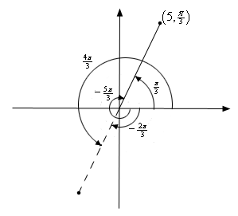
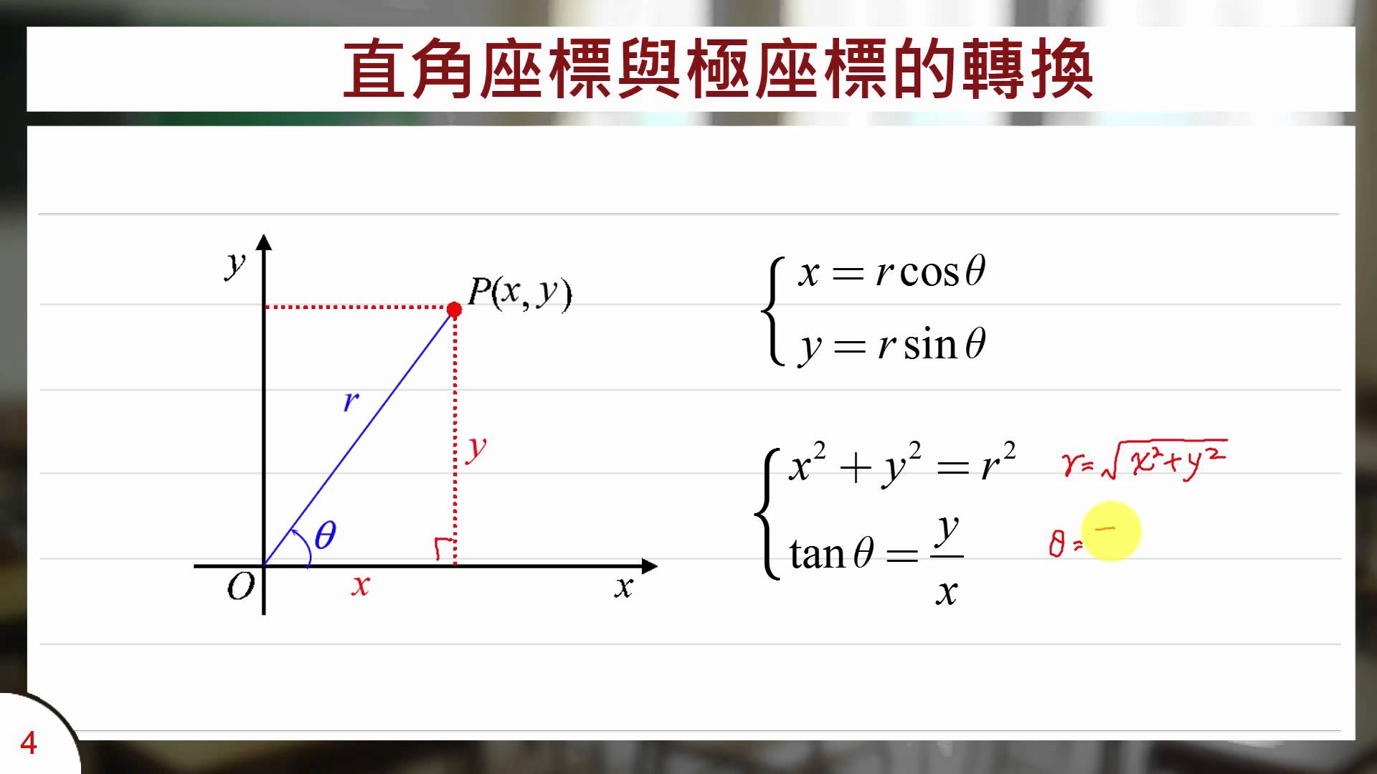
背景知識: 如何轉動物體

Slide 11
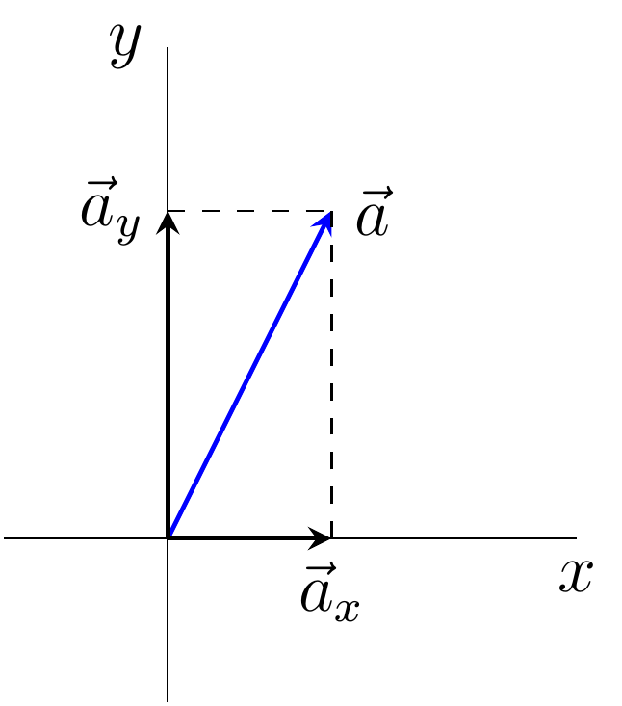
Vector(向量)
向量可以有非常多維, 我們這次使用x方向及y方向
宣告vector:
A = 1
B = 2
v = vec(A,B)
v.x = 1
v.y = 2

Slide 12
遊戲目標
躲避或是打死殭屍
在時限內找到寶藏

Slide 13
什麼是sprite game?
https://en.wikipedia.org/wiki/Sprite_(computer_graphics)
In computer graphics, a sprite is a two-dimensional bitmap that is integrated into a larger scene.
簡單來說, 就是很多圖片構築成的2D遊戲.

Slide 14
Demo time!

Slide 15
更新玩家的狀態
在 sprites.py 中 class Player 底下的 update
做了那些判斷?
玩家的資訊:
面向的角度
移動
血量
跟其他物件 (地圖、殭屍) 的關係

Slide 16
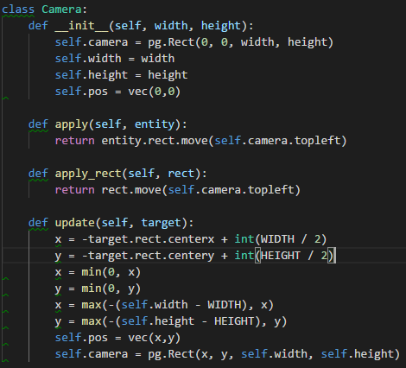
地圖太大了, 如何僅顯示部分地圖?
apply & apply_rect: 物件在地圖中的位置固定, 然而我們的鏡頭在移動時, 物體在畫面中應該要動! Ex: 人往前跑, 世界對他來說是往後的
Update: 鏡頭應該要跟著target移動, 在這裡我們的target就是遊戲主角本身.

Slide 17
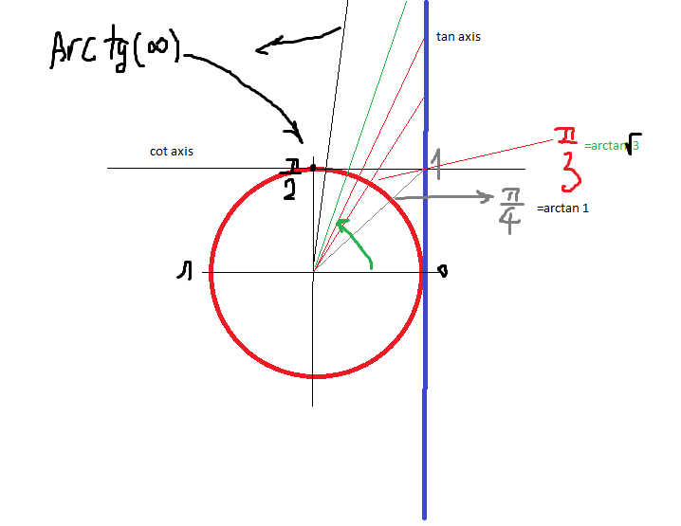
控制角色方向
self.get_angle() 回傳角度
def get_angle(self):
direction = self.mouse_pos - self.game.camera.pos - self.pos
return math.atan2(-direction[1],direction[0])

Slide 18

控制角色方向
面朝著滑鼠所在的方向
self.rot = self.get_angle() * 180 / math.pi
self.image = pg.transform.rotate(self.game.player_img, self.rot)

Slide 19
控制移動
當按鍵被按下時觸發
self.get_keys() 該做甚麼?
從按下的方向鍵判斷移動方向
keys = pg.key.get_pressed()
if keys[pg.K_LEFT] or keys[pg.K_a]:
self.pos[0] -= 3
if keys[pg.K_RIGHT] or keys[pg.K_d]:
self.pos[0] += 3
if keys[pg.K_UP] or keys[pg.K_w]:
self.pos[1] -= 3
if keys[pg.K_DOWN] or keys[pg.K_s]:
self.pos[1] += 3

Slide 20
處理物件之間的碰撞
子彈碰到牆壁 : 消失
子彈碰到殭屍 : 扣血
人碰到牆壁 : 被擋住
人碰到寶藏 : 勝利
………

Slide 21
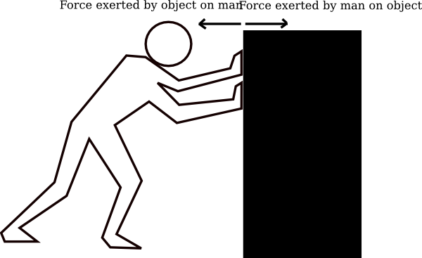
collide
分 x, y 兩個方向
if dir == 'y':
hits = pg.sprite.spritecollide(sprite, group, False, collide_hit_rect)
if hits:
if hits[0].rect.centery > sprite.hit_rect.centery:
sprite.pos.y = hits[0].rect.top - sprite.hit_rect.height / 2
elif hits[0].rect.centery < sprite.hit_rect.centery:
sprite.pos.y = hits[0].rect.bottom + sprite.hit_rect.height / 2
sprite.hit_rect.centery = sprite.pos.y
sprite.vel.y = 0
if isinstance(hits[0], Treasure):
sprite.game.win = True
sprite.game.playing = False

Slide 22
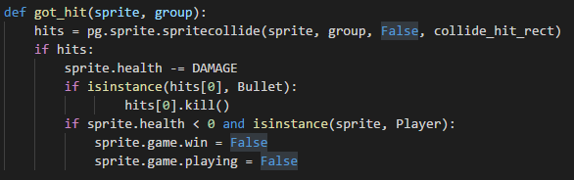
攻擊!
動動腦: 這裡定義子彈不能穿透殭屍, 如果我們給偵探穿甲彈, 應該怎麼改code?

Slide 23
Fun time!
你的遊戲是否能夠正確執行呢?
自由發揮:
改變地圖
增加殭屍

Slide 24
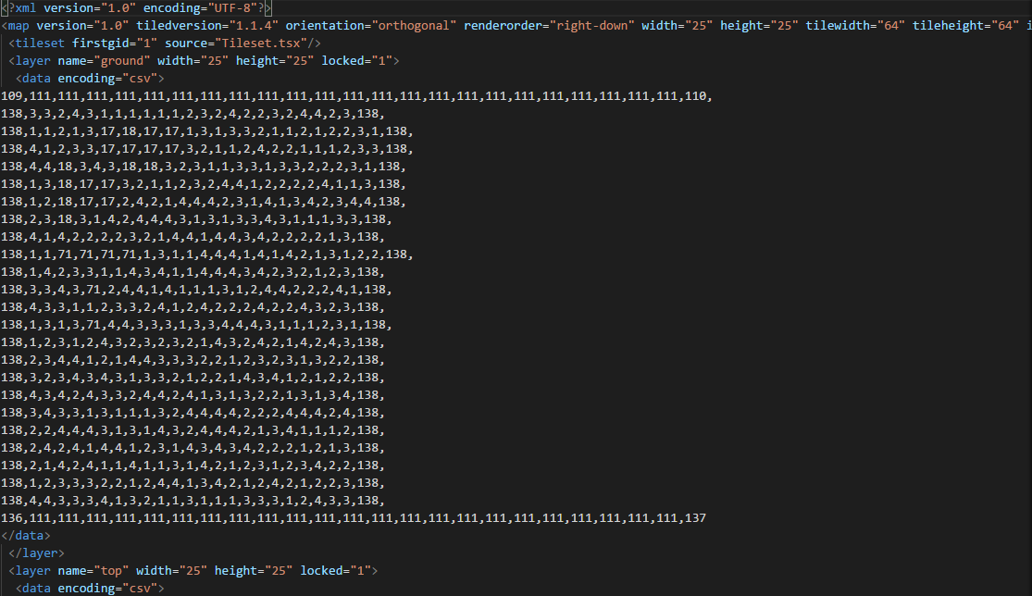

Slide 25
改變地圖
https://www.mapeditor.org/

Slide 26
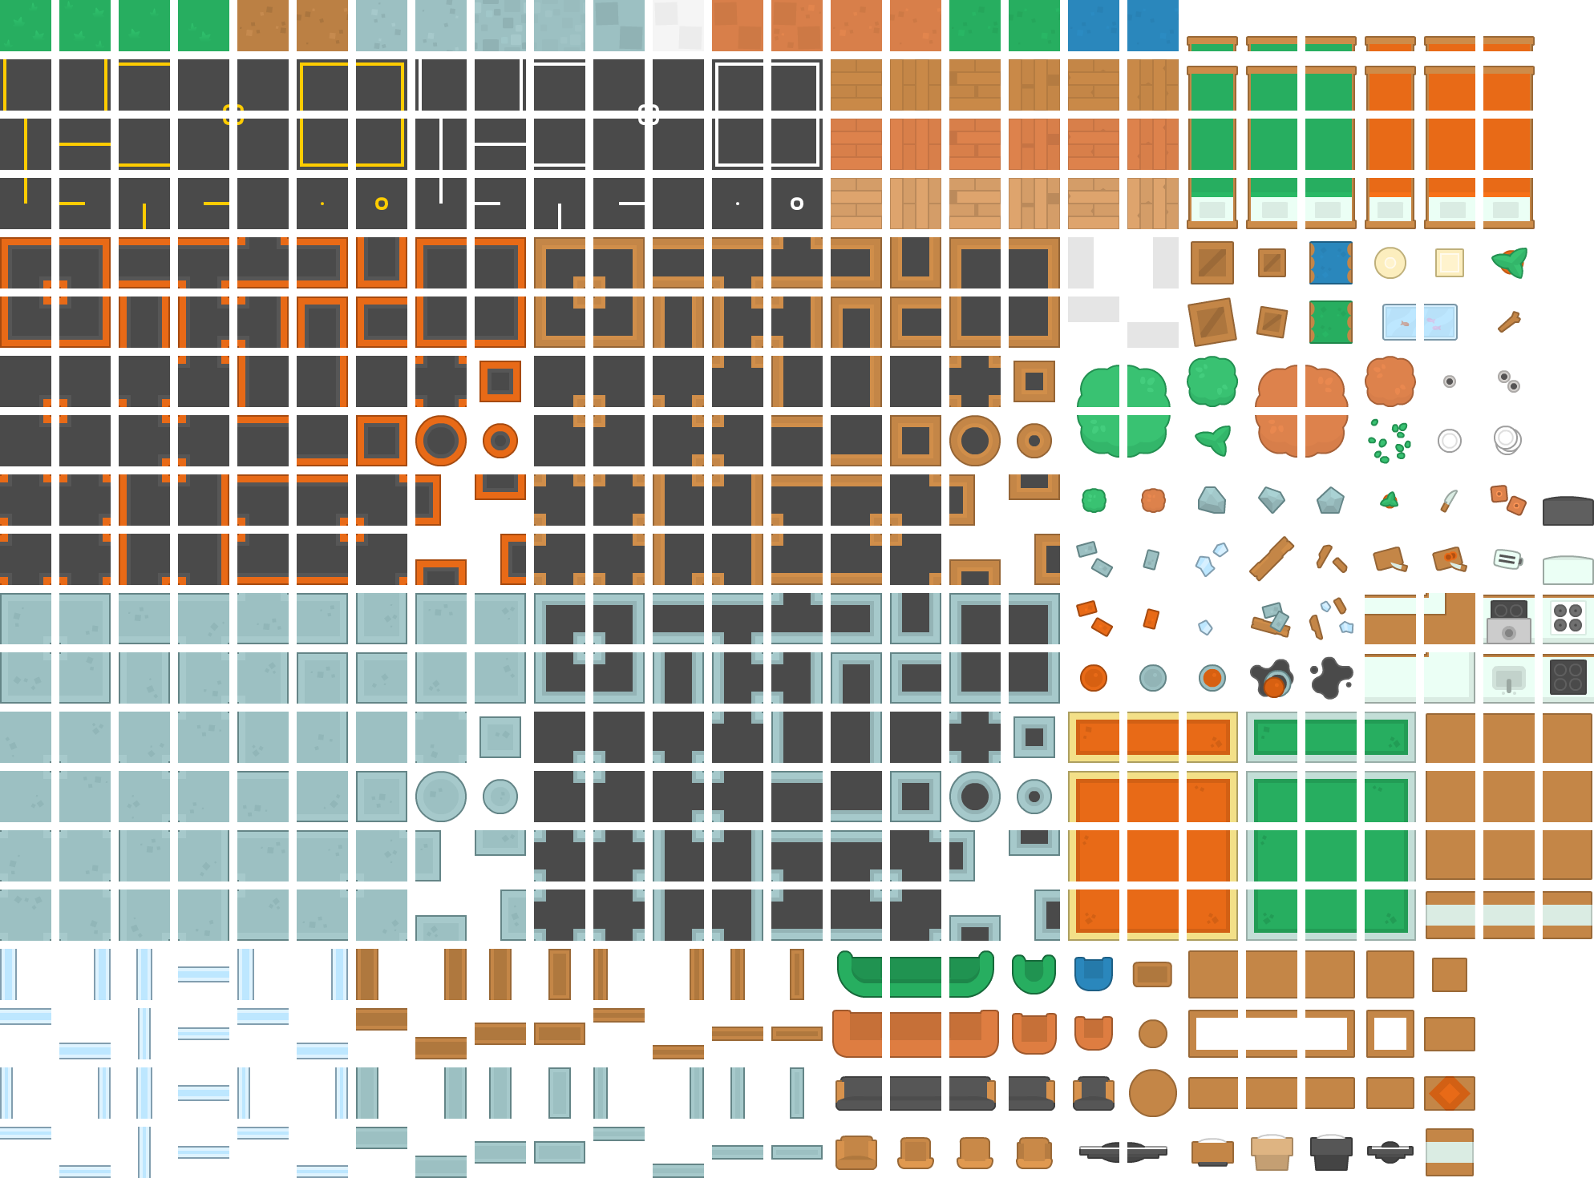
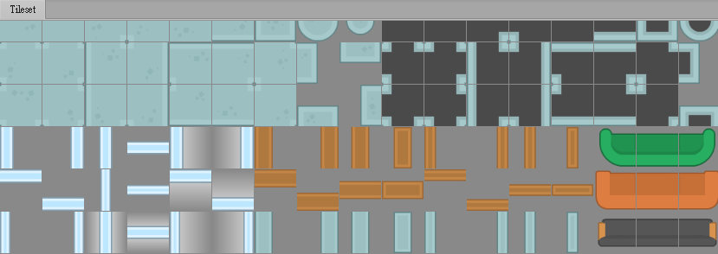
Tiled

Slide 27
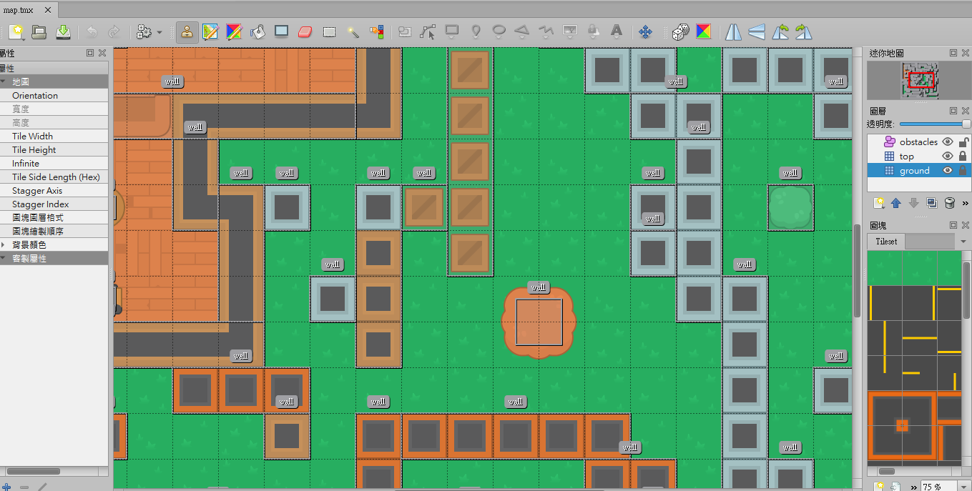

Slide 28
Reference and resources:
https://github.com/kidscancode/pygame_tutorials
https://opengameart.org/art-search?keys=kenney
https://www.mapeditor.org/

